Slide 1




Оқытушы:
Ерболатова А.Е.
Пән: Биология

Slide 2
Сабақ тақырыбы: «Метаболизм түрлері. Энергетикалық алмасу кезеңдері.»
Мақсаты: метаболизм түрлерін, энергетикалық алмасу кезеңдерін оқып-үйренесіздер. Метаболизмнің түрлерін , энергетикалық алмасу түрлерін сипаттап атай алатын боласыздар.

Slide 3
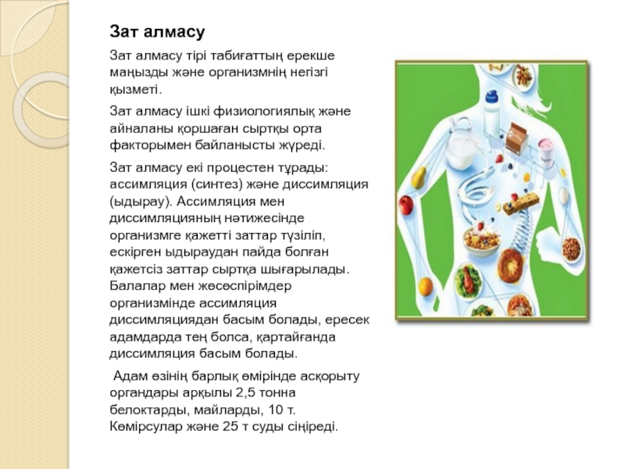
Метаболизм
Ол организмнің ішкі ортасының - гомеостаздың үнемі өзгеріп отыратын тіршілік ету жағдайында тұрақтылығын қамтамасыз етеді.
.

Slide 4
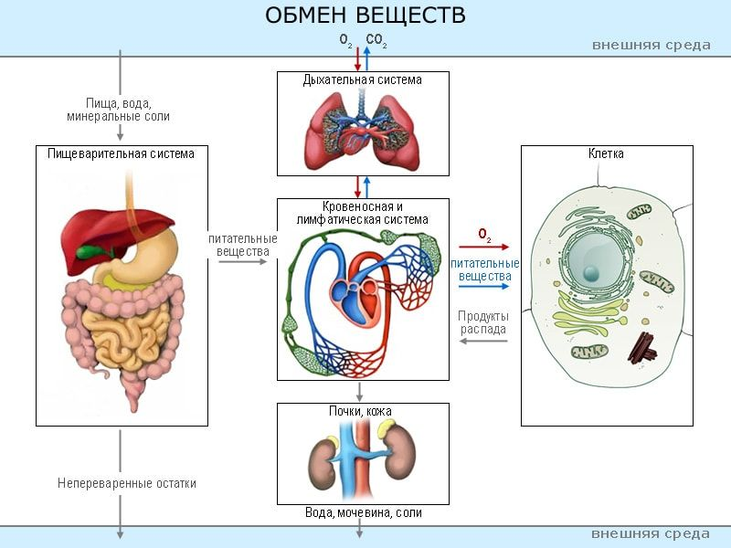
метаболизм
Зат алмасу нәтижесінде ағзаға қажет заттар түзіледі және энергия бөлінеді. Ағза мен сыртқы орта арасында әрқашан зат және энергия алмасуы үздіксіз жүріп отырады

Slide 5
Зат алмасу өзара тығыз байланысқан екі қарама-қарсы құбылыстан тұрады:
1) Ассимиляция немесе пластикалық алмасу Ассимиляция деп жай заттардан күрделі қосылыстардың түзілу реакцияларының жиынтығын айтамыз.
2)Диссимиляция немесе энергетикалық алмасу
Ал диссимиляцияда күрделі заттар ыдырап энергия бөлінеді.

Slide 6
Зат алмасудың қызметтері
Ағзаның өсуі мен қалпына келуі үшін құрылыс материалын алу :
Ағзаның жұмыс істеуі үшін энергия алу;
1
2
4
3
Метаболизм өнімдерінің сыртқа шығару
Қоректік қор затын жинау

Slide 7
Зат алмасу жылдамдығы
Қоршаған ортадан ағзаға метаболизм жылдамдығы организмнен қоршаған ортаға өту жылдамдығымен тең.
Толық тыныштық жағдайында метаболизм процесі тоқтамайды

Slide 8
Зат алмасу жылдамдығына әсер ететін факторлар
физикалық белсенділік
жас
температура

Slide 9
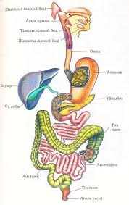
Энергетикалық алмасудың кезеңдері
Бірінші кезең
Ас қорыту жолында іске асады

Slide 10
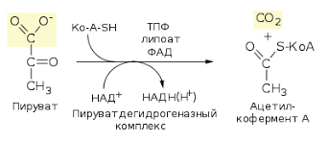
Екінші кезең

Slide 11
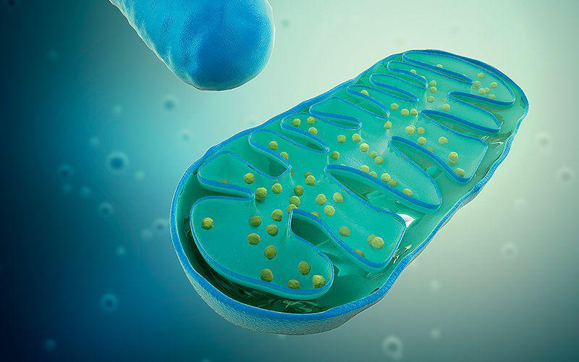
Үшінші кезең
Бұл кезеңнің барлық реакциялары митохондрияда жүреді.

Slide 12
Әдебиеттер мен оқу құралдарының тізімі
1. Е. Очкур, Ж. Құрманғалиева, М. Нұртаева. Биология. Оқулық. 10 сынып, 1, 2 бөлім 2019, Мектеп. https://www.okulyk.kz/10-class/#Биология
2. Н.Т. Аблайханова, А.М. Калыбаева, А.М. Паримбекова, Биология. 11 сынып, 1,2 бөлім. – Алматы: 2019, Мектеп. https://www.okulyk.kz/biologiya/
3. Е. Очкур, Ж. Қурманғалиева, М. Нуртаева, Биология. Оқулық1, 2-бөлім Мектеп, 2019

